Slide 1
Sistem mikroprosesor dan mikrokontroler
Kuliah 2

Slide 2
Rencana materi (irf)
Pengenalan berbagai mikroprosesor dan mikrokontroler:
  GMC-4 → 4-bit untuk pembelajaran
  x86 (8088) → CISC, Von Neumann
  MCS-51 → CISC, Harvard
  AVR → RISC, Harvard
  Motorola 68HC08 → CISC, Von Neumann, memory-mapped I/O
Opsional:
  ARM 32-bit
  Altera NIOS softcore microcontroller (dalam FPGA)
  Merancang sendiri (FPGA)
Pengenalan sistem operasi embedded:
  Konsep scheduling
  Embedded Linux
Penekanan:
  Jenis mikrokontroler MCS-51 dan AVR
  Organisasi dan arsitektur mikroprosesor
  Teknik pemrograman (software)

Slide 3
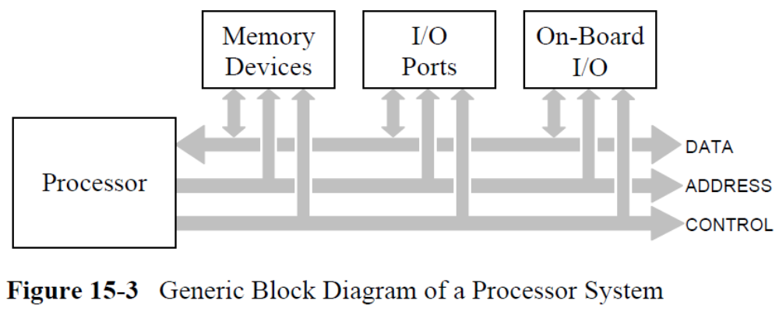
http://faculty.etsu.edu/tarnoff/138292/

Slide 4
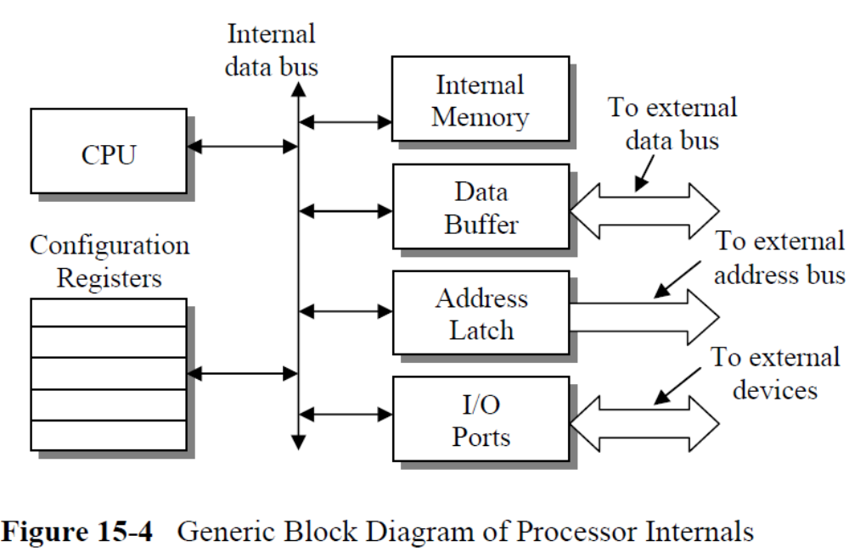

Slide 5
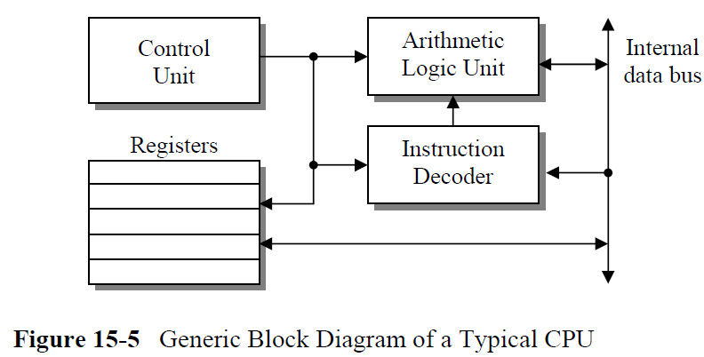

Slide 6
Mikroprosesor 4-bit
Gakken GMC-4
  Untuk edukasi dan hobi
  Lebar instruksi 4-bit
  Lebar jalur data 4-bit
  Lebar jalur alamat ?
  Port I/O:
    Sebuah 7-segment
    7 buah LED diskrit
  Sebuah bit flag
  4 pasang register

Slide 7
